Slide 1
Pokročilé spracovanie obrazu
Zuzana Černeková
cernekova@sccg.sk
room I3

Slide 2
Sylabus
Svetlo a farba, videnie, farebné modely
Dátové štruktúry pre analýzu obrazu
Snímanie obrazu, vlastnosti digitálneho obrazu
Predspracovanie obrazu
Detekcia hrán
Obrazové transformácie – Fourier, Haar, Walsh ...
Segmentácia
Matematická morfológia

Slide 3
Nadväzujúce prednášky
Počítačové videnie
Rozpoznávanie obrazcov
Spracovanie farebného obrazu
Aplikácie počítačového videnia

Slide 4
Požiadavky na hodnotenie
50 bodov na cvičeniach
  (30b z cvičení treba ku skúške)
50 bodov na písomnej skúške
  (25b treba na úspešné absolvovanie skúšky)
body | známka
91 - 100 | A
81 - 90 | B
71 - 80 | C
61 - 70 | D
55 - 60 | E

Slide 5
BODOVANIE CVIČENIA
veľké úlohy (2x7,5 boda) | 15 bodov
malé úlohy (5x3body) | 15 bodov
projekt | 20 bodov
spolu | 50 bodov
minimum potrebné na pustenie ku skúške | 30 bodov

Slide 6
Literatúra:
Šikudová a kol. Počítačové videnie, detekcia a rozpoznávanie objektov, wikina 2014
Šonka, Hlaváč, Boyle: Image processing, Analysis and Machine Vision, 2nd edition, International Thomson Publishing Inc., 1999, USA
Richard Szeliski: Computer Vision: Algorithms and Applications, Springer 2010 (dostupná na http://szeliski.org/Book/)
D.Forsyth and J.Ponce: Computer Vision: A Modern Approach , Prentice Hall, 2002.
Gonzalez, C. R., Woods, E. R.: Digital Image Processing, Addison - Wesley, London, 1992
R. Schalkoff: Digital image processing and computer vision
J.R. Parker: Algorithms for Image Processing and Computer Vision
John C. Russ: The Image Processing Handbook, Fifth Edition

Slide 7
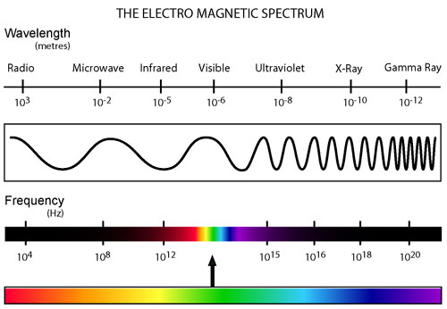
Light
Elekromagnetic radiation
Light – visible part of spectrum
Pure colors correspond to single wavelengths

Slide 8
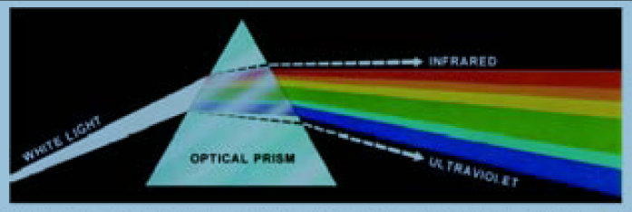
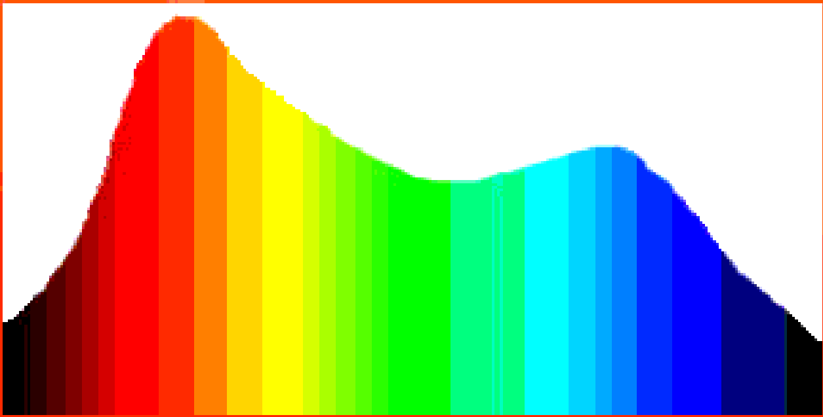
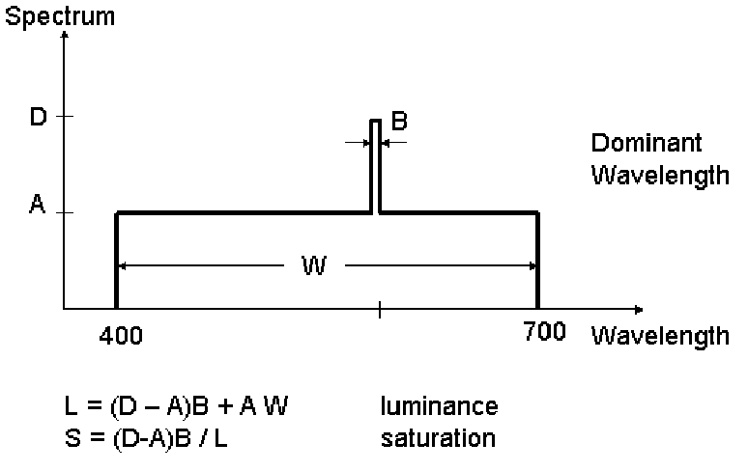
Spectral density functions
Spektrograf
s(λ) – spektrálna krivka
Energia svetla = plocha pod krivkou
pomocou dominantnej vlnovej dĺžky
Odtieň je určený vlnovou dĺžkou
Ak A=D ⇒ bezfarebné svetlo

Slide 9
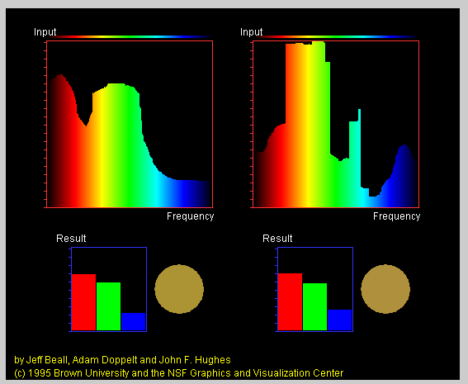
Metamer
Spektrálne rôzne farby ale ľudským okom nerozlíšiteľné
http://www.cs.brown.edu/exploratories/freeSoftware/home.html

Slide 10
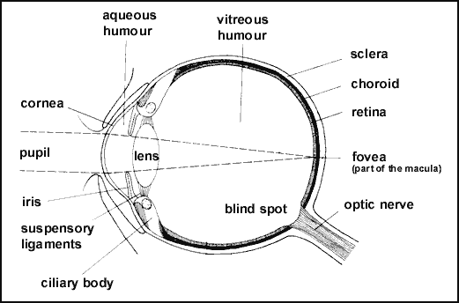
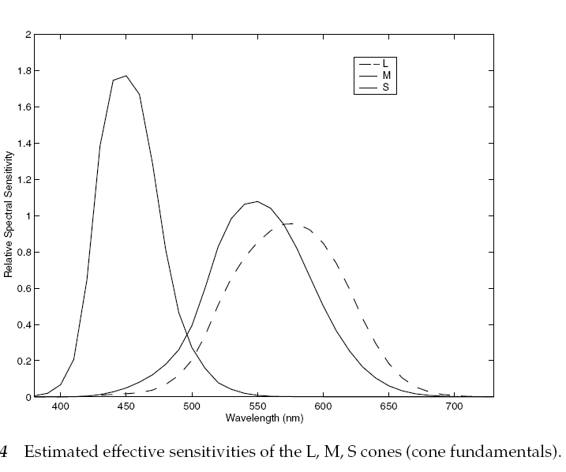
Zrak a videnie
Na sietnici (retina) oka
Tyčinky (rods) – videnie za šera
Čapíky (cones) – farebné videnie
  3 typy čapíkov citlivé na
  dlhé (L)
  stredné (M) a
  krátke (S) vlny

Slide 11
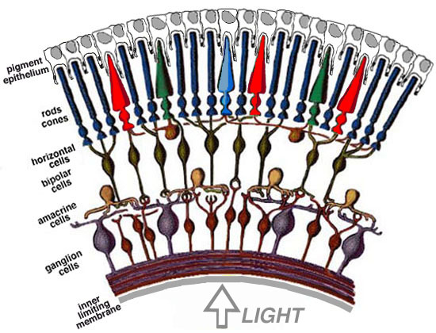
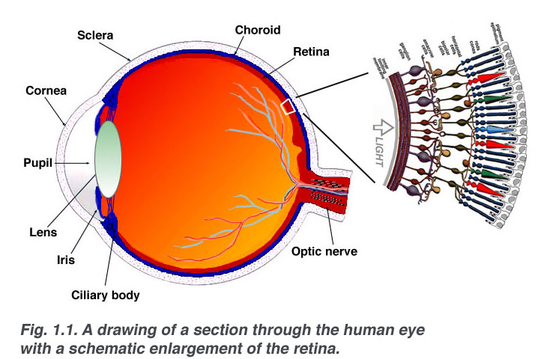
Retina

Slide 12
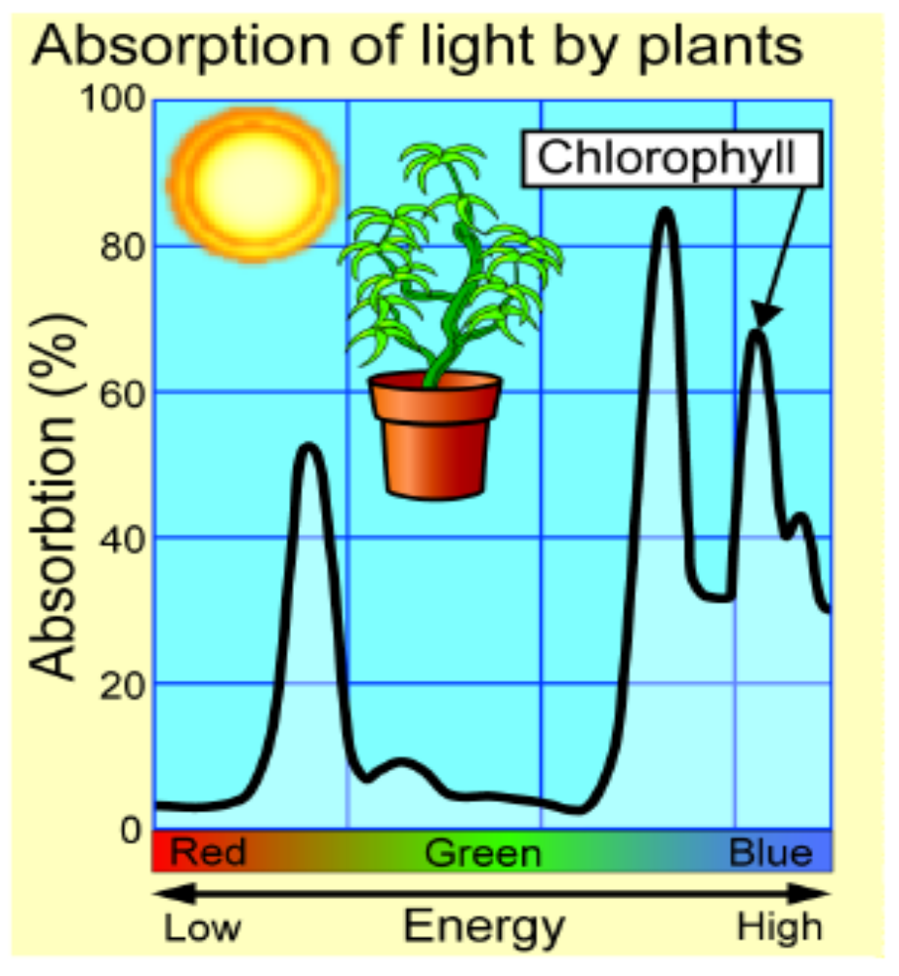
Prečo sú rastliny zelené?
Farba objektu je daná spektrom dopadajúceho svetla a svetlom absorbovaným a/alebo odrazeným (vlastnosťami objektu)
Rastliny absorbujú energiu zo svetla a premieňajú ju na chemickú energiu vo forme cukrov
Chlorofyl je doležitý v tomto procese. Absorbuje vlnové dĺžky zodpovedajúce modrej a červenej farbe

Slide 13
Farboslepota
– porucha farbocitu (genetická alebo získaná)
Ku genetickým patria
Dichromázia
  jeden typ čapíkov chýba
  protanope nevidí červenú - Daltonizmus,
  deuteranope nevidí zelenú,
  tritanope nevidí modrú
  Protanopia a deuteranopia = červeno-zelená slepota
  8% mužov a 0.5% žien
Anomálna trichromázia
  Znížená citlivosť jedného typu čapíkov => Posunuté vnímanie farieb
Monochromázia – nerozlišuje farby vôbec

Slide 14
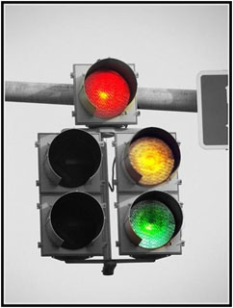
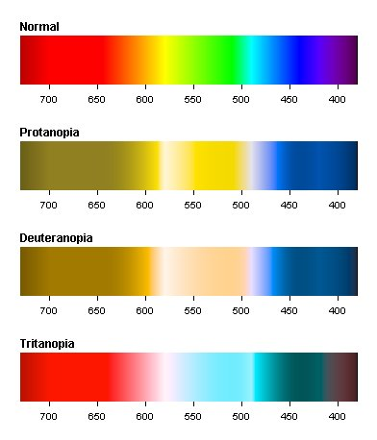
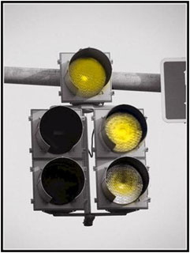

Slide 15
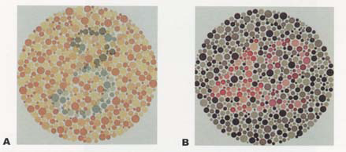
Test farboslepoty

Slide 16
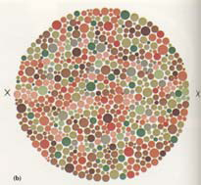
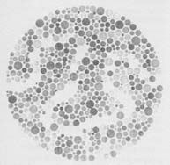
Test farboslepoty
Bludisko v intenzite farieb
• viditeľné len pre farboslepých

Slide 17
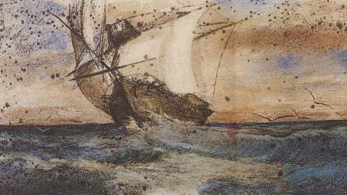
Meryon (a colorblind painter), Le Vaisseau Fantôme

Slide 18
Intenzita svetla
Intenzita je vážená funkcia r, g, b hodnôt.
Ľudské oko nedáva všetkým komponentom r, g, b rovnaké váhy
intensity = 0.299*Red + 0.587*Green + 0.144*Blue
Predpokladajme, že máme 3 zdroje svetla s rovnakou intenzitou ale rôznymi farbami červenou, zelenou a modrou
Zelena sa bude zdať najsvetlejšia, potom červená a modrá

Slide 19



Popis farby
Trojica
Hue = odtieň
    V priemere dokáže ľudské oko rozpoznať ~200 rôznych odtieňov
100% 50% 0%
Saturation = sýtosť
(pastelové farby ... nenasýtené)
Ružová má taký istý odtieň ako červená, ale je menej saturovaná
Luminance (brightness) = jas, intenzita
100% 50% 0%

Slide 20
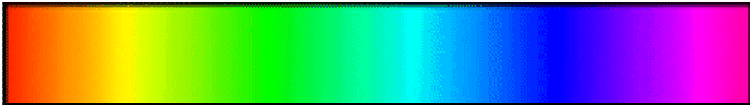
Color matching
Priame určovanie hodnôt H, S, L je nevhodné pre „color matching“ = určovanie rovnakých farebných vnemov
H 54
S 240 /255
L 102
Potrebujeme iný popis farby
Porovnávanie s atlasom farieb

Slide 21
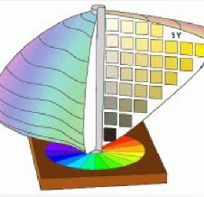
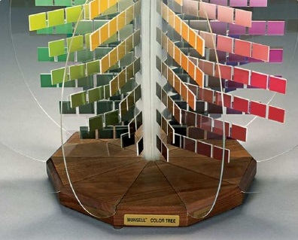
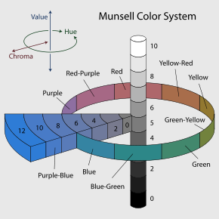
Munsellov atlas
Vytvorený Albertom H. Munsellom na začiatku 20. storočia
Reprezentuje farbu v 3 dimenziách
Ako prvý oddelil hue (odtieň), value (hodnotu) a chroma (saturácia) do vnemovo uniformných a nezávislých dimenzií

Slide 22
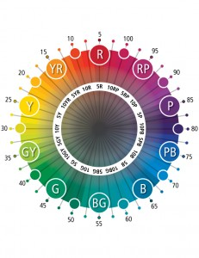
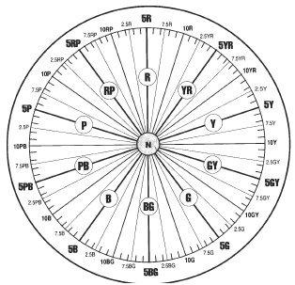
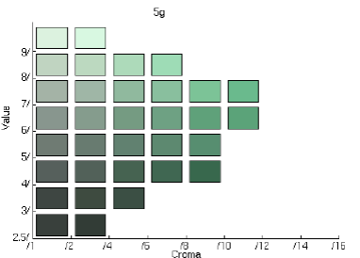
Munsellov atlas
Hue: Red, Yellow-Red, Yellow, Green-Yellow, Green,
Blue-Green, Blue, Purple-Blue, Purple, Red-Purple
Value: 0 ... 10 (tmavá ... biela)
Chroma: 0 ... 20 (neutrálna ... saturovaná)

Slide 23
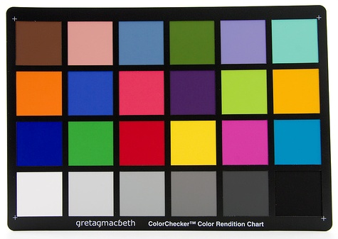
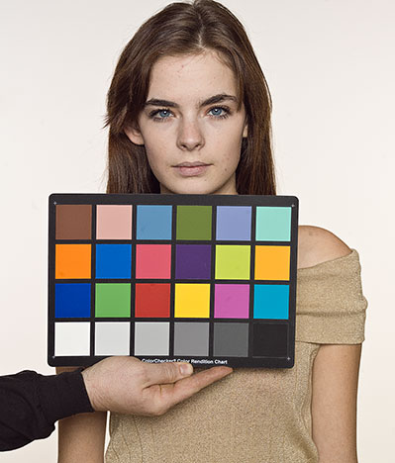
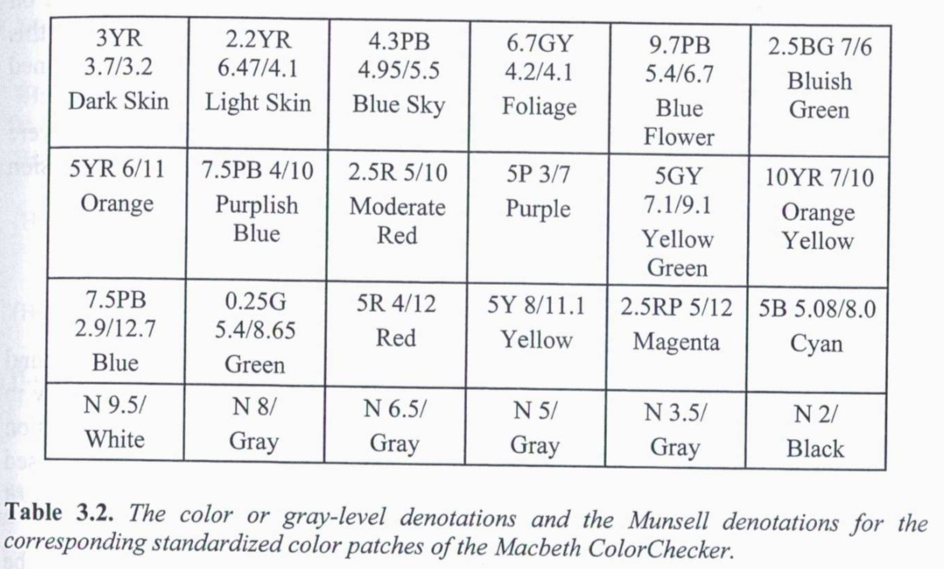
Macbeth ColorChecker
Na kalibráciu systémov spracovania farebného obrazu
24 matných farieb

Slide 24
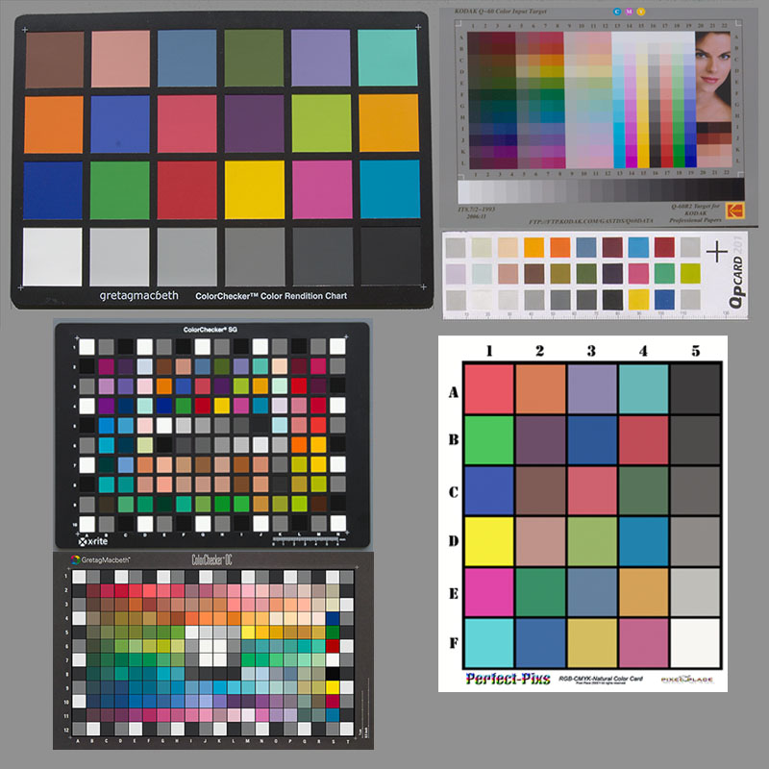
Iné množiny farieb – výrobcovia foto potrieb

Slide 25
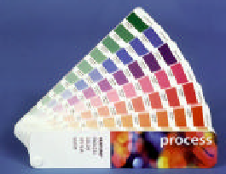
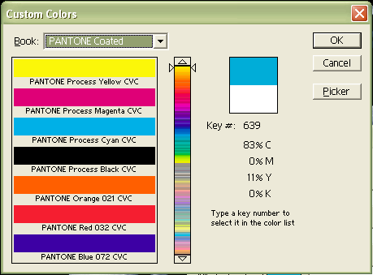
Pantone Matching System
Každá farba má daný presný postup,
podľa ktorého ju môžeme namiešať
zo základných farieb.
Ďalšie systémy
TRUMATCH, FOCOLTONE,
TOYO Color Finder 1050,
ANPA-COLOR,
DIC Color Guide, ...

Slide 26
Zobrazovanie Pseudo-farby
Intensity slicing: Zobrazí rôzne odtiene šedej ako rôzne farby
Užitočné vo vizualizácii medicínskych, vedeckých, vegetačných obrazov
Ak nás zaujímajú príznaky v určitom rozsahu intenzít alebo niekoľkých intervaloch intenzít
Frequency slicing: Dekompozícia obrazu do rôznych frekvenčných komponentov a ich reprezentovanie rôznymi farbami.

Slide 27
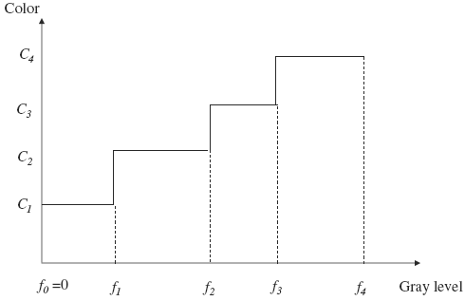
Intensity Slicing
Pixely s hodnotou intenzity šedej v rozsahu (f _{i-1} , f_{i}) sa zobrazia farbou Ci

Slide 28
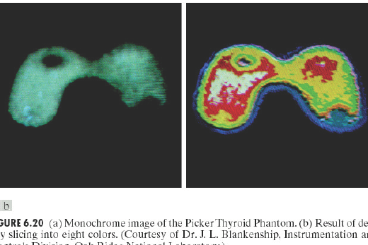
Príklad 1

Slide 29
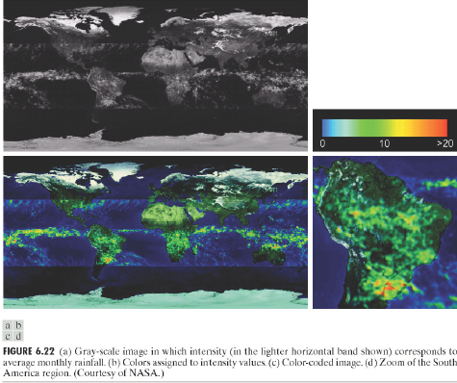
Príklad 2

Slide 30
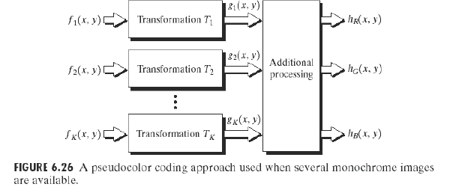
Pseudo-farba viacerých obrazov
Zobraziť obrazy z multi-sensora ako jeden farebný obraz
  multi-spektrálny obraz zo satelitu

Slide 31
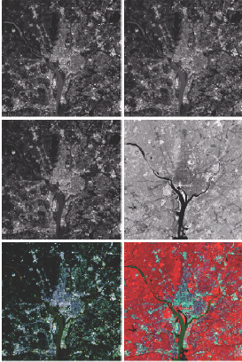
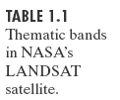
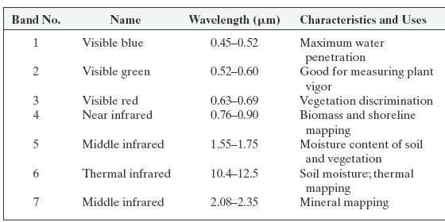

Príklad

Slide 32
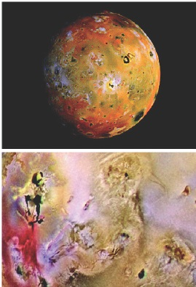
Príklad
(a) Pseudo-farebné zobrazenie mesiaca Jupitera
(b) Priblíženie.
(Courtesy of NASA.)

Slide 33
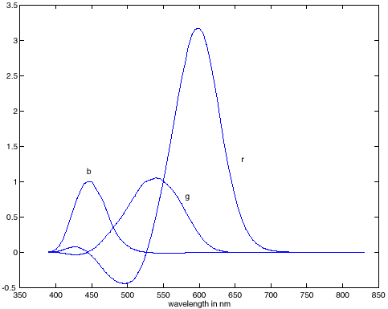
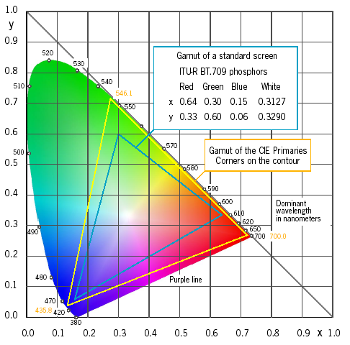
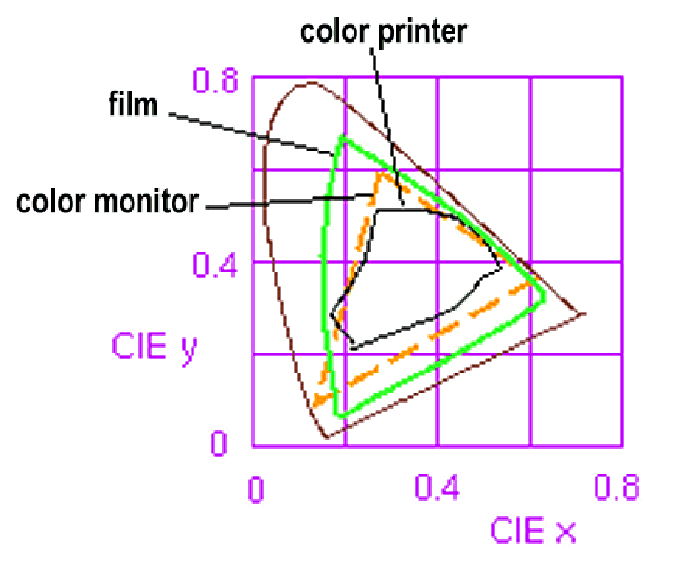
Gamut (rozsah)
Priestor farieb dosiahnuteľných (zobraziteľných) daným zariadením

Slide 34
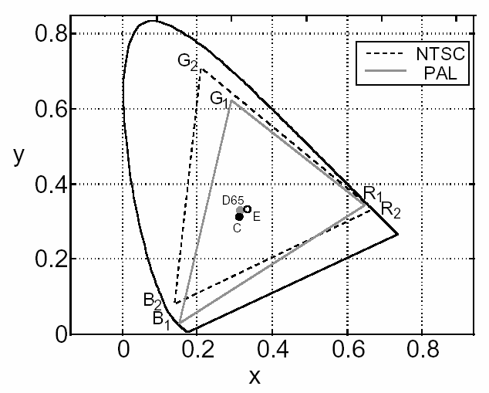
Televízne normy a gamut
R1 G1 B1 – primárne farby v norme PAL
D65 – referenčná biela
Norma NTSC
R2 G2 B2
CIE C

Slide 35
Modely farieb
HW orientované:
RGB, CMYK, televízne normy
Užívateľsky orientované:
HLS, HSV, HSI
Vnemovo rovnomerné (perceptually uniform) :
CIE Lab, Luv, WUV
Iné:
XYZ, oponent, TSV, LUX, YES, ...

Slide 36
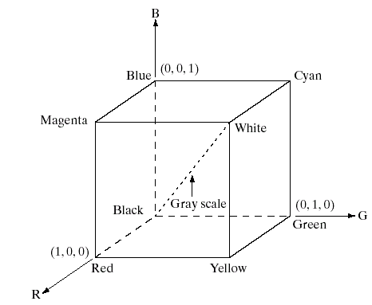
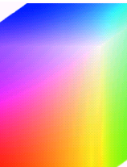
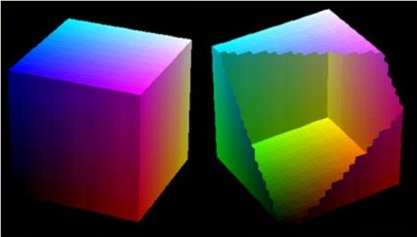
RGB
Najznámejší model
Používaný v monitoroch
Farebné svetlá
Hodnoty R,G,B ∈ ⟨0, 1⟩
Kocka

Slide 37
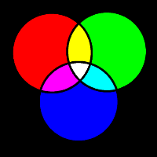
RGB
Aditívne skladanie farieb: čím viac farieb zložíme,
tým je výsledok svetlejší (spočítava sa ich intenzita).
- Veľa rôznych modelov RGB
- Každý ma iné hodnoty základných farieb užívateľovi obvykle nedostupné
- TV spoločnosti si určili hodnoty základných farieb RGB podľa použitých technológií

Slide 38
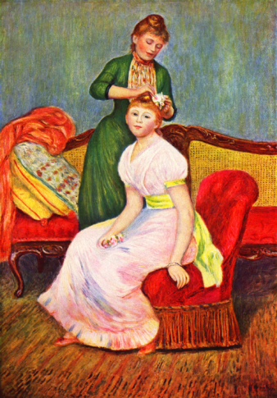
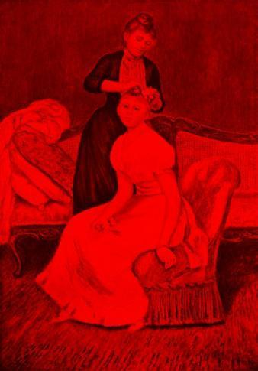
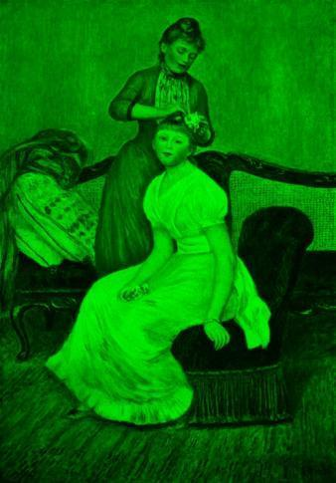
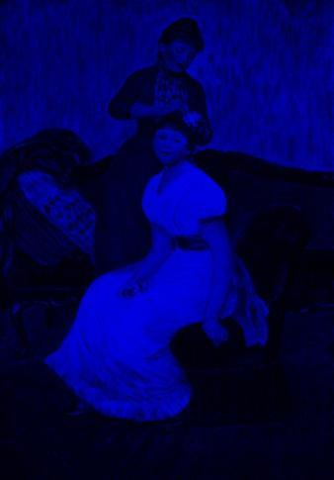



RGB Príklad
Original
Red Band
Green Band
Blue Band
No Red
No Green
No Blue

Slide 39


Modely RGB
CIE RGB – E
NTSC – pôvodne C, teraz D65
EBU (European Broadcast Union) – C alebo D65
CCIR (Comité Consultatif International des Radiocommunications) – D65
ITU-R BT.709 standard
SMPTE (Society of Motion Picture and Television Engineers) – D65
Medzinárodná dohoda pre HDTV
ITU-R BT.709 standard

Slide 40





RGB
R G B

Slide 41


CMY
Farebné filtre
Farba telies - farby sa ukladajú na seba, svetlo musí prejsť vrstvami (filtrami) a odraziť sa od podkladu
Komplementárny model k RGB:
C = 1 - R
M = 1 - G
Y = 1 - B
Subtraktívne skladanie farieb
pridávaním pigmentu tvorí tmavšiu farbu

Slide 42

CMYK
Pri tlači sa používa CMYK (blacK)
Nemusia sa tlačiť 3 farby na seba - ušetrí sa na drahých farebných náplniach
Čierna sa tlačí samostatne
CMYK (K, blacK)
K* = min(1-R,1-G,1-B)
C = 1 - R - uK*
M = 1 - G - uK*
Y = 1 - B - uK*
K = bK*
0 ≤ u,b ≤ 1

Slide 43





K
C M Y

Slide 44


Slide 45


Slide 46



Modely farieb “triedy Y”
Televízne a video štandardy
YIQ – NTSC
YUV – PAL
YCbCr – digital video
YPbPr – analógová TV
YCC – Kodak
Farebná zložka oddelená od jasovej (Y)
Farebná zložka: zeleno/červený kanál
modro/žltý kanál
Vo všeobecnosti:

Slide 47


YIQ
Y – luma
I - in-phase, (orange-blue range)
Q – quadrature (purple-green range)
1950 NTSC štandard
kompatibilita s jednofarebným TV
väčšia šírka pásma pre Y ako pre I Q.
oddelená jasová zložka – manipulácia bez ovplyvnenia farebnej zložky (histogram equalization)
vnemovo neuniformné – Euklidovská vzdialenosť nefunguje
Gama korekcia aplikovaná na lineárny RGB, vážený súčet nelineárnych komponentov RGB -> luma Y

Slide 48




YIQ
Y
I
Q

Slide 49
Color space | Color mixing | Primary parameters | Used for | Pros and cons
RGB | Additive | Red, Green, Blue |  | Easy but wasting bandwidth
CMYK | Subtractive | Cyan, Magenta, Yellow, Black | Printer | Works in pigment mixing
YCbCr YPbPr | additive | Y(luminance), Cb(blue chroma), Cr(red chroma) | Video encoding, digital camera | Bandwidth efficient
YUV | additive | Y(luminance), U(blue chroma), V(red chroma) | Video encoding for NTSC, PAL, SECAM | Bandwidth efficient
YIQ | additive | Y(luminance), I(rotated from U), Q(rotated from V) | Video encoding for NTSC | Bandwidth efficient

Slide 50
Užívateľsky orientované modely
Analógia s maliarskym pohľadom
(odtieň, sýtosť, jas)
Vhodné pre vizualizáciu (color maps)
Nelineárny prevod z/do RGB
Tvar: kužeľ (aj dvojitý), ihlan, niekedy valec
Zmena
odtieňa
sýtosti
jasu

Slide 51





Tvary
HSL, HSV, HSI

Slide 52




HSV Planes
H
S
V

Slide 53


Problém?
H = 1°
H = 359°
H

Slide 54

McAdamove elipsy
V doteraz spomínaných modeloch:
Euklidovská vzdialenosť farieb nezodpovedá vizuálnej „vzdialenosti“
McAdamove elipsy v xy –
pre pozorovateľa
nerozlíšiteľné farby

Slide 55


CIE L*u*v*
L* - jas
u*, v* - farebné súradnice
n – súradnice bieleho bodu

Slide 56


CIE L*u*v*
Polárne súradnice
Farebnosť
Odtieň (u,v>0)
McAdamove elipsy

Slide 57


CIE L*a*b*
Color oponent space
L* - jas výpočet ako pri CIE L*u*v*
a*, b* - farebné súradnice
n – súradnice bieleho bodu
Používaný v priemysle

Slide 58



CIE L*a*b*
Polárne súradnice
Farebnosť
Odtieň (a,b>0)

Slide 59


Vzdialenosť farieb
Euklidovská vzdialenosť
CIE L*a*b*
CIE L*u*v* podobne

Slide 60


Vzdialenosť farieb

